Slide 1
Epilepsias
y Síndromes epilépticos
Dr. Carlos Rafael Méndez Herrera
Esp. de primer grado en Neurología
2019

Slide 2
Conceptos
Crisis cerebrales
Epilepsias
Crisis cerebrales epilépticas
Crisis cerebrales no epilépticas

Slide 3
Epidemiología
La incidencia anual oscila entre 28-45 por 100 000 habitantes.
Presenta dos picos máximos de incidencia.
En Cuba se encontraron cifras de 4-6 casos por 1 000 habitantes.

Slide 4
Ejes del esquema diagnóstico propuesto por la ILAE
Fenomenología ictal (Crisis epiléptica vs. no epiléptica)
Tipo de crisis epiléptica
Epilepsia o síndrome epiléptico específico
Diagnóstico etiológico
Definir conducta terapéutica y pronóstico

Slide 5
Diagnóstico
. Edad de comienzo
. Fenomenología critica y post crítica
. Duración
. Frecuencia
. Hora de presentación
. Factores precipitantes.
. Antecedentes pre-peri y postnatales
. Hábitos tóxicos
. Antecedentes familiares.
Interrogatorio
Examen físico
Exámenes complementarios

Slide 6
Clasificación de las crisis
Crisis parciales
Crisis generalizadas
Crisis indeterminadas o no clasificadas

Slide 7
Clasificación de las epilepsias y síndromes epilépticos
Epilepsias parciales
Epilepsias generalizadas
Síndromes epilépticos indeterminados

Slide 8
Diagnóstico diferencial
Síncope
Migraña
ATI
Trastornos hidroelectrolíticos y endocrino metabólicos
Síndrome del robo de la subclavia
Amnesia global transitoria
Intoxicaciones exógenas
Narcolepsia cataplejía
Parasonnias
Parálisis periódicas
Disquinesias paroxísticas
Crisis psicógenas y/o simulaciones.

Slide 9
Tratamiento (Pautas generales)
Identificar y controlar los factores precipitantes
Definir cuando iniciar tratamiento
Elección del fármaco adecuado
Utilizar de preferencia la monoterapia a la menor dosis requerida
De ser necesario llegar hasta la dosis máxima o la mayor dosis permitida antes de definir falla terapéutica
Si politerapia tener en cuenta las interacciones medicamentosas
Elección del tratamiento en situaciones especiales
Cuando suspender la medicación

Slide 10
Drogas antiepilépticas (DAE)
DAE de primera generación
Carbamazepina
Fenitoína
Fenobarbital
Primidona
Etosuximida
Valproato
Clonazepan
Clobazan
Diazepan
Lorazepan

Slide 11
Drogas antiepilépticas (DAE)
Nuevas DAE
Oxcarbazepina
Lamotrigina
Topiramato
Gabapentina
Vigabatrina
Tiagabina
Felbamato
Levetiracetan

Slide 12
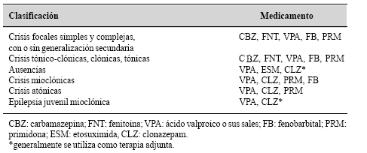
Elección de la DAE según tipo de crisis

Slide 13
Bibliografía
Temas de Medicina Interna. Tomo II. 4ta edición. La Haban 2002.
Principios de Neurología. Adams and Victors. Octava edición México: 2009. p. 925-31.

Slide 14

Gracias

Slide 15
Crisis cerebrales
Crisis o ataque de origen cerebral que aparece en una persona con buena salud aparente o que agrava una enfermedad crónica pre-existente y se manifiesta por síntomas y signos súbitos y transitorios, como consecuencia de disfunción pasajera parcial o generalizada del cerebro.

Slide 16
Crisis cerebrales epilépticas
Crisis cerebral que se produce como consecuencia de una descarga neuronal paroxística, excesiva e hipersincrónica.

Slide 17
Epilepsia
Afección crónica de etiología diversa, caracterizada por crisis recurrentes debidas a una descarga excesiva de las neuronas cerebrales, asociadas con diversas manifestaciones clínicas y paraclínicas.

Slide 18
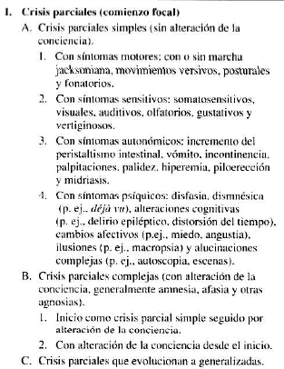
Crisis parciales

Slide 19
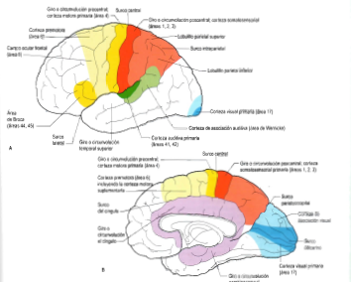
Principales áreas funcionales corticales

Slide 20
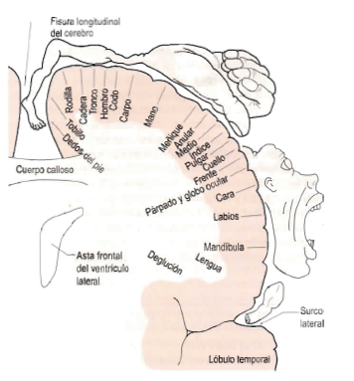
Homúnculo

Slide 21
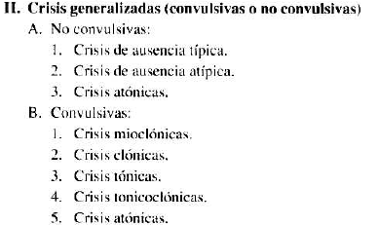
Crisis generalizadas

Slide 22
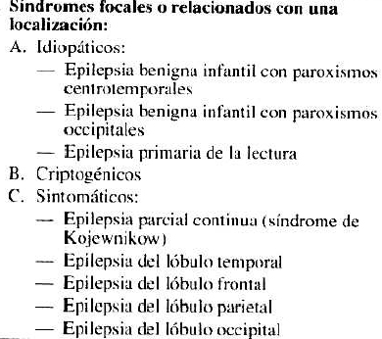
Epilepsias parciales

Slide 23
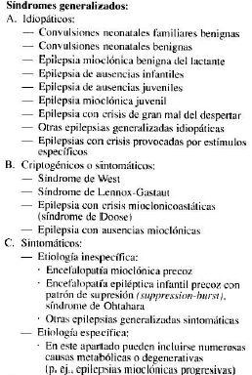
Epilepsias y síndromes epilépticos generalizados

Slide 24
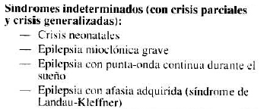
Síndromes epilépticos indeterminados

